Slide 1
Старе місто – історичний центр Краматорська: подорож у просторі та часі
Всеукраїнський інтерактивний конкурс «МАН-Юніор Дослідник»
КПНЗ «Донецька обласна Мала академія наук учнівської молоді»
Роботу виконав:
Бунтовський Денис Сергійович,
здобувач освіти 10-го класу Краматорського закладу загальної середньої освіти № 22 з профільним навчанням імені Миколи Миколайовича Крупченка Краматорської міської ради Донецької області
Науковий керівник:
Іванова Ганна Вікторівна, учитель курсу «Мистецтво» Краматорського ЗЗСО №22
Фотографія з рекламного оголошення для мешканців станції Краматорська [19]/

Slide 2
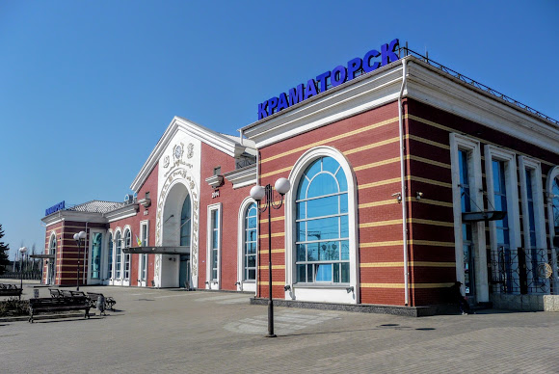
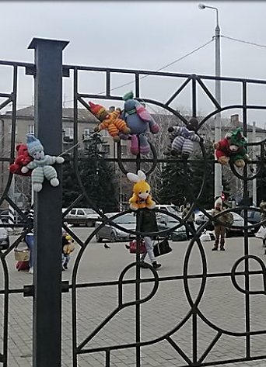
Залізничний вокзал Краматорська:
місце сльоз і надії
Після початку повномасштабного російського вторгнення 24 лютого 2022 р. залізничний вокзал Краматорська став відомим поза межами цього промислового міста на півночі Донеччини.
Спочатку, наприкінці лютого – у березні 2022 р., тут відправлялися в центральні та західні регіони України евакуаційні потяги з тисячами мешканців Донецької та Луганської областей, які намагалися врятуватися від «освободітєлей».
8 квітня 2022 р. залізничний вокзал Краматорська, де на евакуацію очікували 4 тис. людей, було атаковано ракетою 9М79К-1 «Точка-У». За даними СБУ, унаслідок обстрілу загинуло 61 осіб, 121 зазнали поранень [15].
Сьогодні залізничний вокзал Краматорська перетворився на місце зустрічей українських військовослужбовців зі своїми коханими… Місце, яке першим на краматорській землі простягає обійми вимушеним переселенцям, які повертаються відвідати рідні домівки…
Залізничний вокзал Краматорська, 1952 р. [7]
Місце обстрілу
8 квітня 2022 р. [15]
Джерело:
http://surl.li/ssfvm

Slide 3
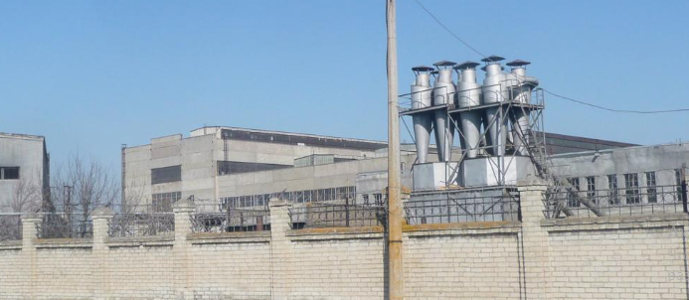
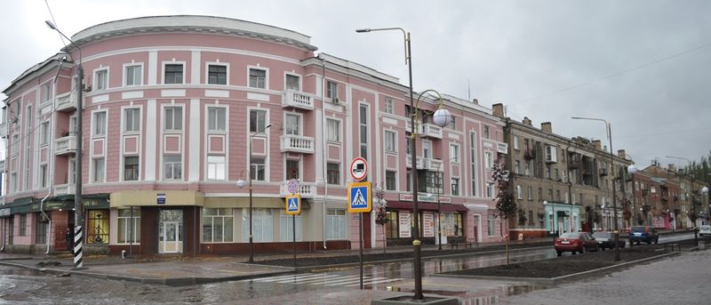
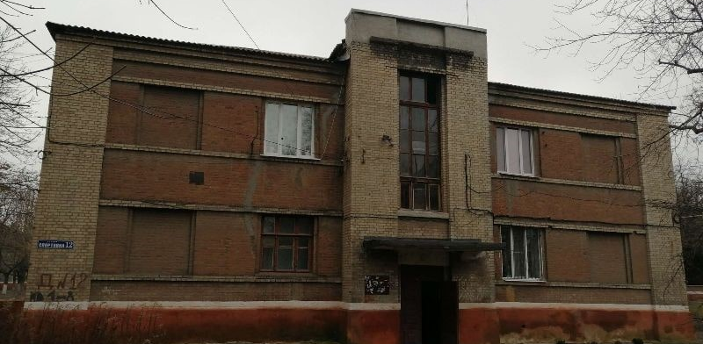
Яким бачать Краматорськ гості міста? Із північного боку залізничного вокзалу – промислова зона, корпуси Старокраматорського машинобудівного заводу. З іншого боку вокзалу можна пройти на вулицю Тріумфальна. Її ремонт здійснювався у 2018 р. до 150-річчя Краматорська.
Будівля залізничного вокзалу, житлові будинки на вул. Тріумфальна – монументальні, багато декоровані. Вони є зразками радянської неокласицистичної архітектури, або сталінського ампіру. Фасади монументальних «сталінок» початку 1950-х рр. прикрашені пілястрами та балюстрадами балконів. Ліворуч від вокзалу можна побачити будівлю школи № 11 1935 р. – залишок «міста – саду», що був спроектований у 1925 р. радянським архітектором О. Дмітрієвим [6]. Невже гості Краматорська вирішать, що приїхали до типового промислового міста, збудованого в радянські часи?
Запрошуємо у віртуальну екскурсію у часі та просторі! Яким був Краматорськ наприкінці ХІХ – на початку ХХ ст.?
Старокраматорський машинобудівний завод: https://wikimapia.org/6562934/uk/
Вул. Тріумфальна, буд. 2, 1951 р., сталінський ампір: https://www.kramatorskpost.com/novoe-lico-triumfalnoj-foto//
Вул. Спортивна, буд. 12, 1925 р., конструктивізм [6]

Slide 4
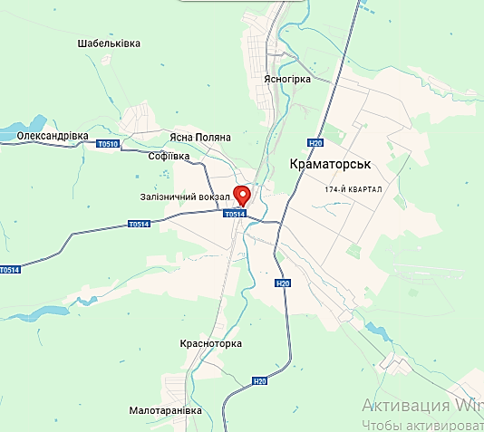
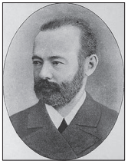
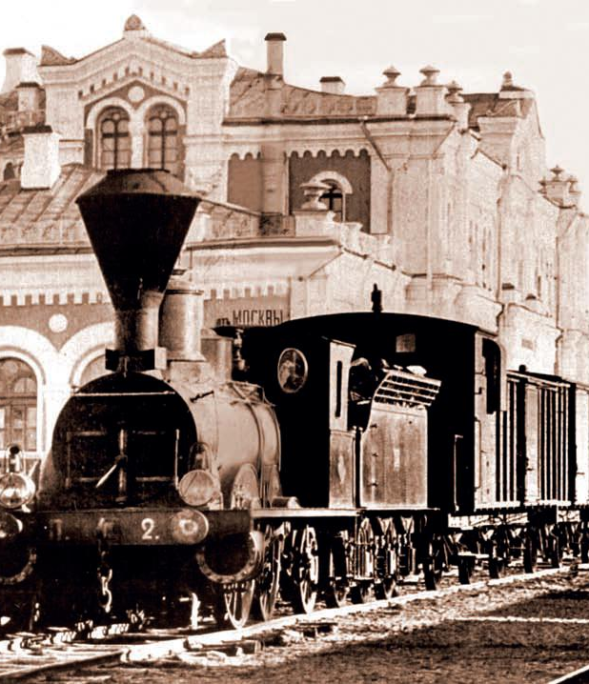
1 березня 1868 р. – товариство Курсько-Харківсько-Азовської залізниці отримало від царського уряду концесію на будівництво протягом 2-х років доріг Курськ-Харків і Харків-Таганрог. Також засновник товариства – купець 1-ї гільдії С. С. Поляков – одержав кредит у сумі 9 млн. руб. на придбання паровозів із гарантією 5% чистого доходу [14, с. 89; 2, с. 157].
23 грудня 1868 р. – урочисте відкриття Курсько-Харківсько-Азовської залізниці. Довжина – 700 км. На будівництві працювало 17 тис. робітників.
Самуїл Соломонович Поляков (1836 – 1888) народився в м. Дібровне Могильовської губернії (нині Білорусь) у сім’ї відкупщика. У 1861 р. заснував вугільну шахту у с. Щербинівка (нині Торецька громада Донецької обл.). Побудував Курсько-Харківсько-Азовську, Фастівську, Бендеро-Галицьку залізниці. Прибутки від залізниць інвестував у Південноросійське кам’яновугільне товариство (за участю французьких інвесторів). Мав репутацію хижого ділка, який отримував концесії за допомогою І. М. Толстого. міністра пошти й телеграфу, що брав участь у відкупах батька. Його підозрювали в підкупі російських газет задля формування позитивного іміджу [2, с. 154, 160].
Залізничний вокзал
Самуїл Соломонович Поляков [2, с. 160]
Джерело:
http://surl.li/ssovr

Slide 5
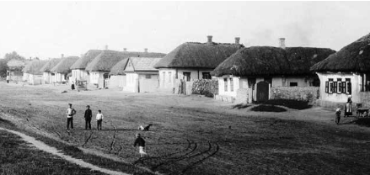
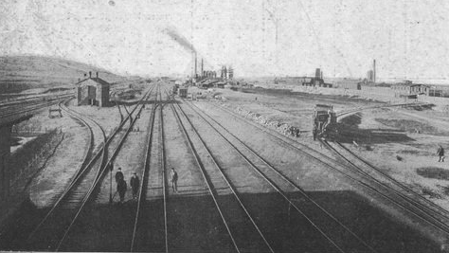
Курсько-Харківсько-Азовська залізниця була одноколійною. Тому для пропуску зустрічних потягів будували роз’їзди. Один із роз’їздів (у подальшому напівстанція Краматорська) був облаштований на околицях с. Білянське – волосного центру Ізюмського повіту Харківської губернії [5, с.439-440].
Напівстанція Краматорська стала місцем, де Курсько-Харківсько-Азовська залізниця з’єдналася з Донецькою кам’яновугільною залізницею. Її побудував у 1876 – 1882 рр. підприємець С. І. Мамонтов [14, с. 90]. Так напівстанція Краматорська перетворилася на великий залізничний вузол.
Про збільшення перевезень вантажів і пасажирів через станцію Краматорська, будівництво нових гілок залізниці на початку ХХ ст. свідчать газетні оголошення:
«Для відділу залізних конструкцій потрібен негайно конструктор, з практикою не менше 4 років. Докладні пропозиції із зазначенням колишньої служби та необхідної винагороди адресувати: Краматорському товариству, ст. Краматорська, Хар. губ.» [18].
«Днями починаються остаточні дослідження для будівництва Північно-Донецької дороги на ділянці Краматорська – Лиман – Ізюм – Камишеваха» [17].
Село Білянське, початок ХХ ст. http://www.book-house.org/about-city/history-kramatorsk/
Під’їзні колії між станцією Краматорська та Краматорським механічним заводом:
http://www.book-house.org/about-city/history-kramatorsk/

Slide 6
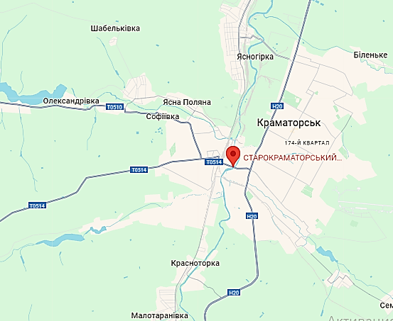
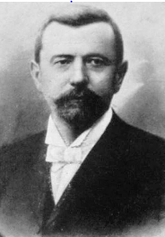
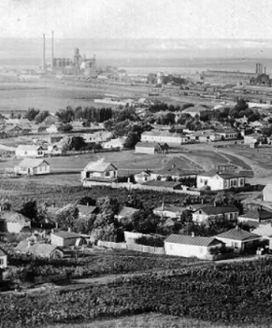
1896 р. – купівля К. Гампером, співвласником фірми «В. Фіцнер і К. Гампер», земельної ділянки на лівому березі Казенного Торця (поблизу станції Краматорська) у поміщиків Таранових-Білозерових. Земля була придбана задля будівництва заводу по випуску обладнання для шахт і залізниць.
Вже у 1896 р. було збудовано ливарний цех Краматорського механічного заводу. у 1898 р. – першу доменну піч. У травні 1899 р. для фінансування та управління заводом К. Гампер заснував Металургійне Товариство Краматорська з капіталом 7,23 млн. руб.
Конрад Гампер (1846 – 1899) народився в с. Нейхаус кантону Турга, Швейцарія. Мав вищу політехнічну освіту. Працював конструктором на великих будівництвах у Франції, Німеччині, Австро-Угорщині. Зокрема, побудував два чавунні мости через р. Одер, залізничний віадук під Козлем (нині Кендзежин-Козьле, Польща), а також за запрошенням В. Фіцнера – котельний, мостобудівний і механічний завод у Константинові під Сосновцями (нині Польща). До 1889 р. став російським підданим, про що свідчить патент США на трубчасті котли. Як власник заводу біля станції Краматорська турбувався про робітників, створив для них пенсійну касу [14, с.72-73].
Залізничний вокзал
Старокраматорський машинобудівний завод
Конрад Гампер: https://sosnowiec.luteranie.pl/cmentarz/?p=76
Панорама заводу Гампера: http://surl.li/sspct

Slide 7
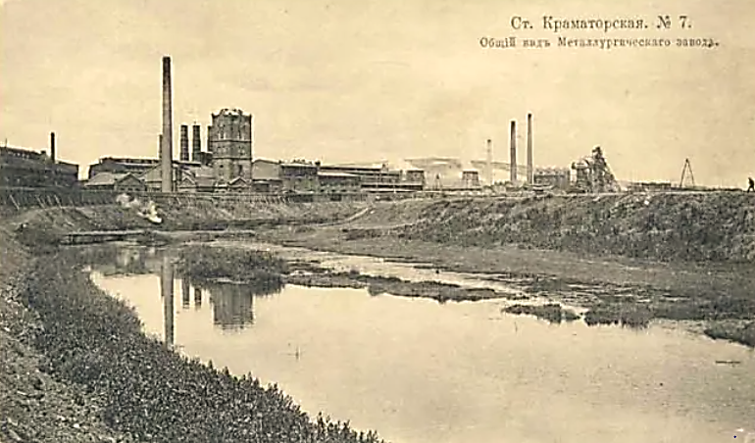
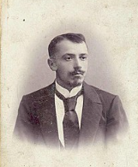
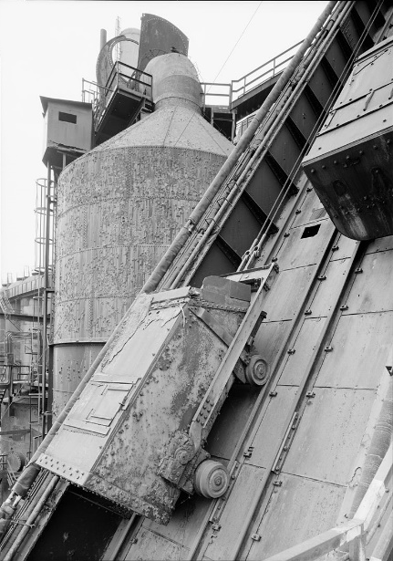
Після смерті К. Гампера правління Краматорського механічного заводу знаходилося у Варшаві (із 1902 р.). Головою правління був Ернест фон Борзінг. На самому заводі службовці та інженери були також іноземного (польського, чеського) походження. Зокрема, видатний інженер-будівельник доменних печей М. Курако, якого в радянській історіографії подавали як талановитого вихідця з народу, походив із польського шляхетського роду [14, c. 73]. У 1902 р. М. Курако ремонтував домну за запрошенням директора-розпорядника Краматорського механічного заводу П. Томаса. У 1903 р. став начальником доменного цеху і побудував доменну піч власної конструкції зі скіповим (саморозвантажувальним) підйомником для шихти – суміші залізної руди, коксу та вапняку [16, с.102].
Із газетних публікацій (правопис джерела збережений): «Торг-Пром. Газета повідомляє, що нові сталеплавний і прокатний цехи, збудовані на краматорські металургичнім заводі в Харківщині, почнуть працювати в першій половині декабря, се 6 то цими днями. Синдікат «Продамета» приняв завод до себе в спілку й призначив йому виробляти 1.750.000 пудів сортового заліза й 300.000 пудів балок, що дає 4 ½ % усієї продукції цих сортів металу на Вкрайні» [9].
Станція Краматорська. Вид на Краматорський механічний завод, початок ХХ ст.
http://surl.li/ssawf
Михайло Костянтинович Курако [16, с. 101]/
Скіповий підйомник

Slide 8
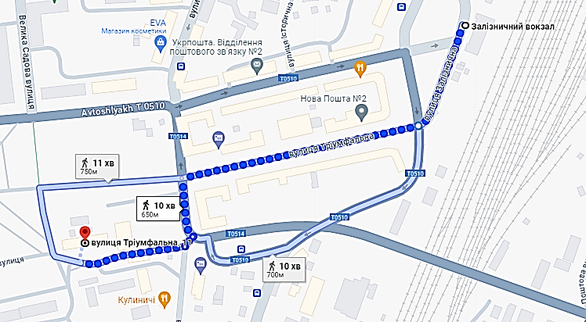
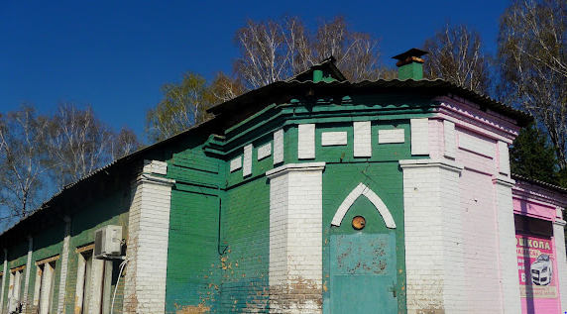
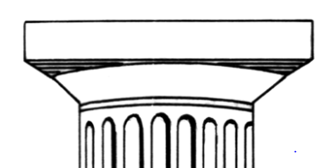
Серед робітників Краматорського механічного заводу також було багато іноземців – поляків і чехів за національністю. Історик-краєзнавець С. Татаринов писав, що з 1897 р. у ливарному цеху заводу працювали польські столяри-модельники та ливарник. У відомостях про оплату праці наводяться прізвища: Вітолик, Гагалик, Зноск, Казибудський, Марцинківський [14, с. 73].
Для іноземних працівників у селищі біля станції Краматорська та Краматорського механічного заводу були збудовані костьол і лютеранська кірха. Одноповерхова будівля лютеранської кірхи зберіглася до наших часів (вул. Тріумфальна, 11). Однак з 1923 р. вона використовувалася не за призначенням, була неодноразово перебудована. Сьогодні у будівлі знаходиться Краматорська філія закладу ОГ «Донецька обласна АШ ВСА».
Зокрема, під час перебудов було закладено вікно (1), яке зазвичай розміщується за вівтарем у лютеранських культових спорудах. Проте на фасаді вівтарної частини зберіглися елементи декору: пілястри (пласкі вертикальні виступи) з капітелями доричного архітектурного ордера (2); ліпнина (3), яка імітує доричний фриз із чергуванням плит, витягнутих по горизонталі (метопи) і вертикалі (тригліфи).
Лютеранська кірха
3
2
1
Лютеранська кірха, початок ХХ ст. [7]
Капітель доричного ордеру [8, с. 185]
Фриз доричного ордеру

Slide 9
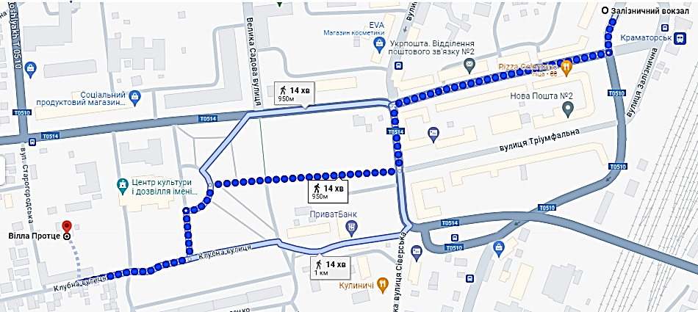
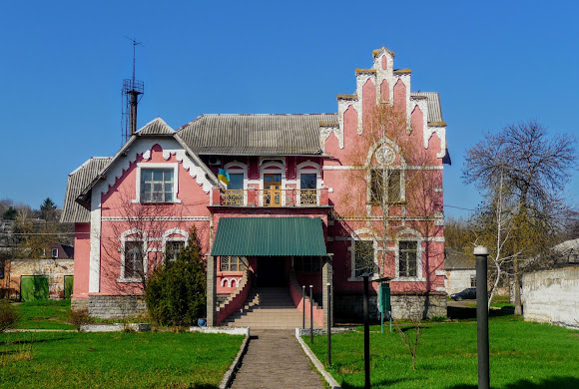
Ймовірно, саме в лютеранській кірхі на вул. Тріумфальній у 1908 р. охрестив свого сина комерційний директор Металургійного Товариства Краматорська Еміль Протце. Історик-краєзнавець В. Іванов знайшов у Державному архіві Харківської області справу, за якою через хрещення дитини в лютеранську віру Е. Протце був засуджений на 20 діб позбавлення волі [3, с. 72].
Будинок, в якому жив Е. Протце (так звана вілла Протце), знаходиться поблизу від кірхи на вулиці Клубна, 2. Він є пам’яткою архітектури неоготичного стилю. Відповідно до класифікації неоготичних проявів у житлових спорудах початку ХХ ст., яку запропонувала Ю. Івашко, вілла Протце відноситься до раціоналістичної неоготики зі стриманими декоративними рішеннями фасадів [4, c. 249]. Для вілли Протце це – готичне завершення будинку.
Документи, знайдені В. Івановим, свідчать, що Еміль Протце (1872 - …), уродженець німецького м. Пейтц, не мав нерухомого майна. Тобто власником вілли Протце був Краматорський механічний завод [3, с. 72].
Вілла Протце
Вілла Протце, початок ХХ ст. [7]

Slide 10
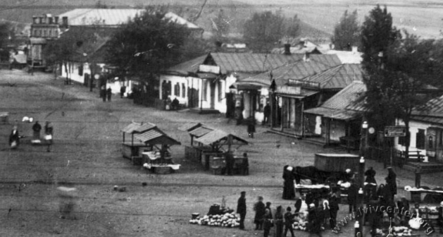
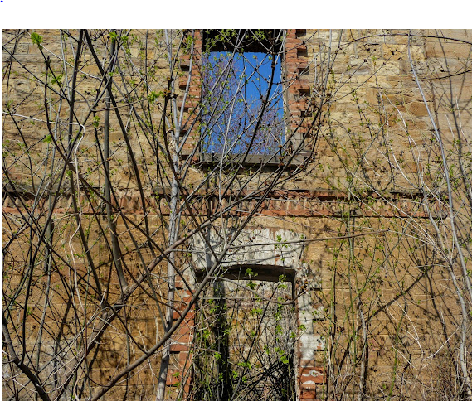
На жаль, будинків, в яких жили робітники станції Краматорська та Краматорського механічного заводу, не зберіглося. Вважається, що першою багатоповерхівкою Краматорська був «мамонтовський» будинок. Його побудували у 1880 р. для працівників Донецької кам’яновугільної залізниці (власник – підприємець С. І. Мамонтов). Але сьогодні від цього будинку залишилися руїни.
На основі аналізу писемних джерел можна зробити висновок, що місцеві робітники, переселенці з інших населених пунктів Катеринославської, Харківської губерній орендували житло. Як і сьогодні, власники нерухомості отримували значні прибутки від здачі житла в оренду.
Із газетних повідомлень: «При станції Краматорська, Харківської губернії, поблизу заводу, з нагоди, продається будинок, з 11 квартирами з місткими льохами та сараями, які приносять дохід 75 – 80 руб. В місяць. З питаннями звертатися за адресою: Краматорська, Південної залізниці, Івану Т. Ганжел [20].
Вулиця Велика, селища біля станції Краматорська:
http://www.book-house.org/about-city/history-kramatorsk/
Руїни будинку, в якому жили робітники Донецької кам’яновугільної залізниці, 1880 р. [7]

Slide 11
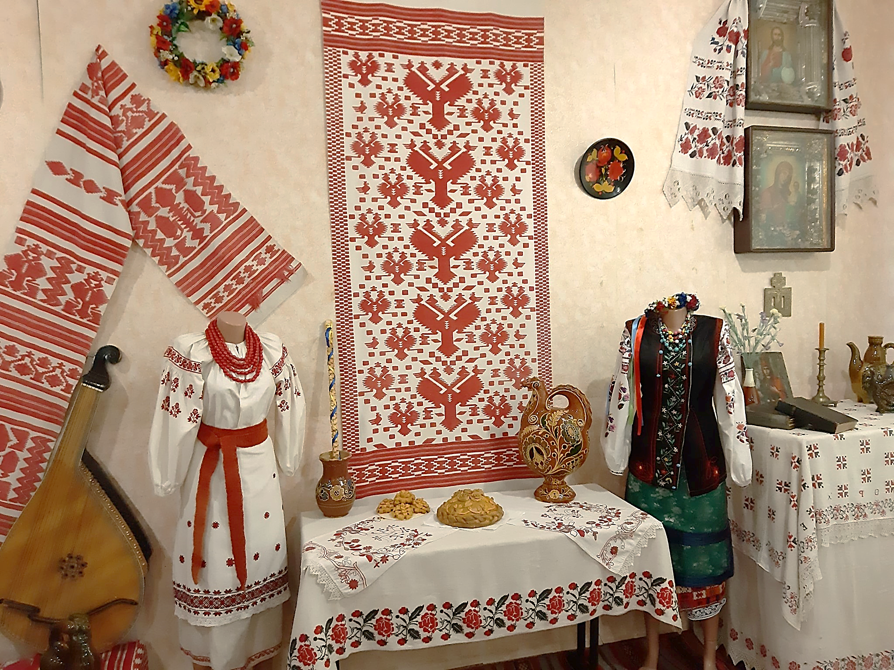
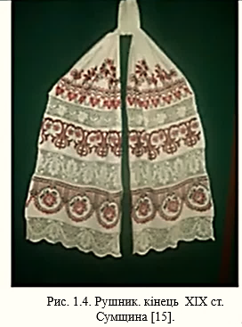
На початку ХХ ст. промисловими робітниками ставали переважно колишні селяни, які рятувалися від малоземелля та злиднів. Вважається, що в цей час Донецький регіон заселявся переважно вихідцями з російських губерній. Зокрема, провідна фахівчиня з регіональної історії Я. Верменич пише про виразну асиметрію етнодемографічної структури Донбасу внаслідок його прискореної урбанізації [1, с. 439-440].
Однак перебування станції Краматорська та сусіднього с. Біленське у складі Ізюмського повіту Харківської губернії зумовило значний потік переселенців на ці землі з української Слобожанщини. Про це переконливо свідчать предмети побуту мешканців селища станції Краматорська початку ХХ ст., що зберігаються в Музеї історії міста Краматорська.
На жаль, сьогодні гості міста можуть відвідати Музей тільки віртуально, завітавши на його сторінку у мережі «Фейсбук»: https://www.facebook.com/museumhistorykram . Представляємо до вашої уваги вишиті рушники, які принесли з собою на краматорську землю переселенці з північних та центральних повітів Харківської губернії. Вони пересувалися вздовж Курсько-Харківсько-Азовської залізниці (із 1907 р. – Південні казенні залізниці) у пошуках роботи [15].
Виставковий зал етнографії Музею історії міста Краматорська: https://www.facebook.com/museumhistorykram
Рушник із фондів Музею історії міста Краматорська, Харківщина [15]
Рушник із фондів Музею історії міста Краматорська, Сумщина [15]

Slide 12
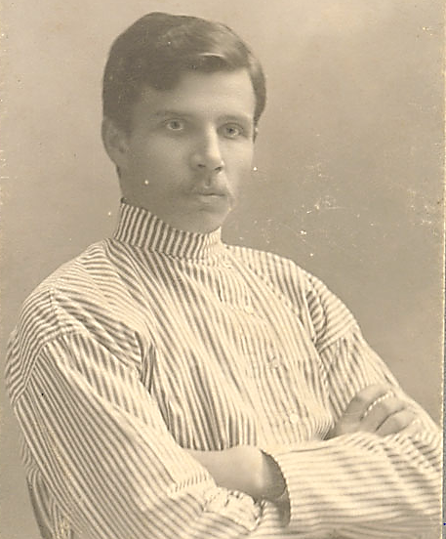
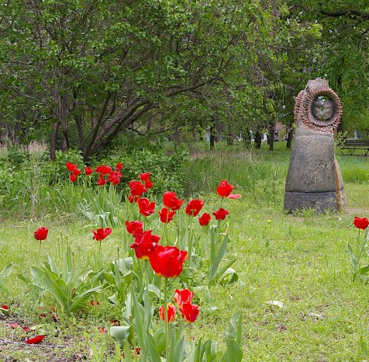
На початку ХХ ст. для мешканців селища при станції Краматорська були побудовані дві школи, училище. Після аварії в доменному цеху Краматорського механічного заводу, коли через відсутність медичної допомоги від опіків померло декілька робітників, у 1898 р. була відкрита лікарня. Прізвища лікарів і фельдшерів, які містяться в документах, говорять про їхнє українське походження: Ігнат Іванович Потебня, Олексій Васильович Коваленко.
Олексій Васильович Коваленко (1881 – 1962) – поет, перекладач українською мовою «Слова о полку Ігоревім». Народився у с. Романкове Катеринославського повіту Катеринославської губернії в селянський родині. Закінчив Катеринославську фельдшерську школу, працював у заводській лікарні Південно-Російського Дніпровського металургійного товариства в Кам’янському. У 1905-1907 рр. долучився до організації українських культурно-просвітницьких товариств «Просвіта», один з авторів «Заповідей просвітянина». Рятуючись від переслідувань царської поліції, переїхав на станцію Краматорська, працював фельдшером у лікарні Краматорського механічного заводу в 1907-1908 рр. На Донеччині збирав фольклорні й етнографічні матеріали, надсилав їх історику козацтва Дмитру Яворницькому. У 1908 р. вперше спробував перекласти українською мовою «Слово о полку Ігоревім» [13].
Олексій Васильович Коваленко: http://surl.li/stujq
«Слово о полку Ігоревім», переклад О.В.Коваленка: http://litopys.org.ua/slovo67/sl25.htm

Slide 13
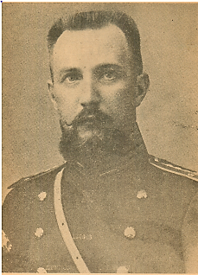
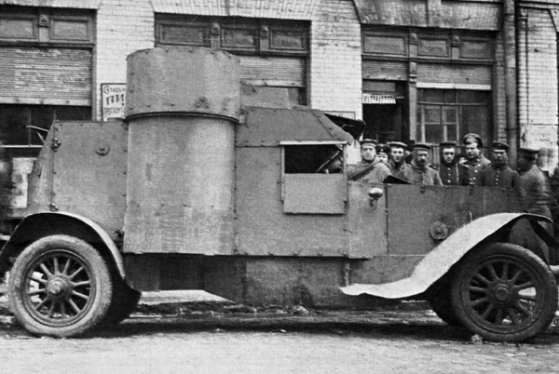
Свідоцтвом того, що значна частина мешканців селища станції Краматорська усвідомлювала себе українцями, є спогади В. Сікевича, очільника Слов’янської групи Окремої Запорізької дивізії Армії УНР. У квітні 1918 р., під час визвольного походу на Донбас, він відвідав станцію Краматорська (у спогадах – Крематорівка).
В. Сікевич, «Сторінки із записної книжки»
«Рано наша кіннота подала сигнал до збору, і 21-го квітня вирушила по великій дорозі здобувати козацьку славу. …Близько полудня ми прийшли до Крематорівки. Робітники стрінули нас з хлібом і сіллю, і піднесли кінноті український прапор з написом: “Нехай цей стяг буде благословенням робітників у боротьбі за незалежну, соборну Україну. Ми з вами!” Сотник Ляхович під’їхав до них, приняв цей стяг і передав хорунжому і сказав: “Ми з гордістю приймаємо ваше благословення!”» [12, c.37].
У квітні-травні 1918 р. станція Краматорська була місцем дислокації українського автопанцерного дивізіону (ком. – сотник Болдирів), що мав 8 легких і 4 важких броневих машин. Панцерники інших частин Армії УНР ремонтувалися на Краматорському механічному заводі [11, c. 71].
Володимир Васильович Сікевич (1870 – 1952) [12]
Бронеавтомобіль «Остін» на вулицях Києва, літо 1918 р.: https://www.istpravda.com.ua/articles/5c887b5b0d04c/

Slide 14
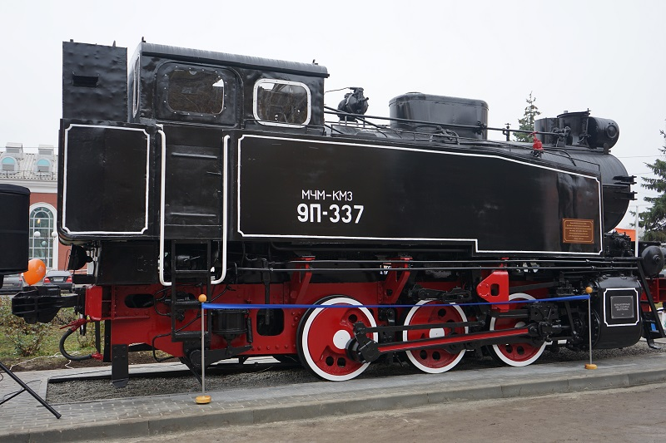
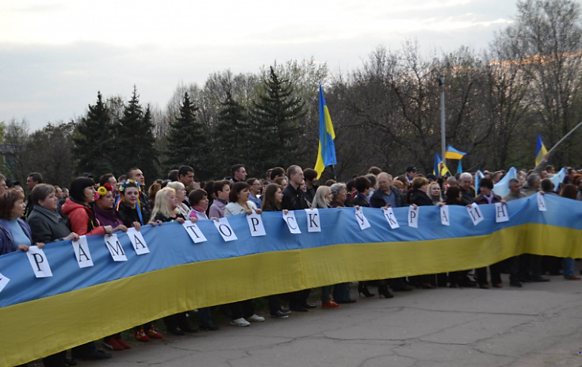
Інформація про автопанцерний дивізіон Слов’янської групи Окремої Запорізької дивізії Армії УНР знову повертає нас на залізничний вокзал Краматорська.
Сподіваємося, що її матеріали сприяли перегляду стереотипних уявлень про Краматорськ як переважно зрусифіковане місто на півночі Донеччині, примару радянської доби.
Так, Краматорськ – це індустріальне місто, чиє народження пов’язано зі стукотом залізничних колес, димом труб Краматорського механічного заводу. Але сталося це наприкінці ХІХ – на початку ХХ ст. за участю вихідців із Західної Європи – швейцарця К. Гампера, поляка М. Курака, німця Е. Протце та ін. У пошуках кращого життя сюди переселялися малоземельні селяни української Слобожанщини. Тут ховалися від переслідувань царської поліції учасники українського визвольного руху Подніпров’я.
Сьогодні мешканці Краматорська подібно предкам у 1918 р. говорять борцям за незалежну соборну Україну: «Ми з вами!»
Пам’ятний знак «Паровоз 9П-337» біля залізничного вокзалу Краматорська: https://krm.gov.ua/u-kramatorsku-vidkryly-pam-yatnyj-znak-parovoz-9p-337/
День вільних людей, м. Краматорськ, 17 квітня 2014 р.;
https://dn.gov.ua/news/17-kvitnya-2014-roku-v-kramatorsku-vidbuvsya-den-vilnih-lyudej

Slide 15
Список використаних джерел
Верменич Я.В. Донбас як порубіжний регіон: територіальний вимір. Київ: Інститут історії України НАН України, 2015. 69 с.
Водотика Т. Історії успіху: видатні українські бізнесмени Х1Х ст. Харків: Фоліо, 2019. 235 с.
Іванов В. Останній комерційний директор Краматорського металургійного товариства Еміль Протце. Слобожанщина. Погляд у минуле : збірник науково-документальних праць. Житомир: Видавець О. О. Євенок, 2019 с. С. 65 - 72.
Івашко Ю. В. Особливості класифікації київської неоготики. Регіональні проблеми архітектури і містобудування : зб. наук. пр. / Одес. держ. акад. буд-ва і архитектури. 2004. С .247-253.
Історія міст і сіл Української РСР: В 26 т. Донецька область / редкол. тому: Пономарьов П. О. (голова) [та ін.]. Київ: Голов. ред. Укр. рад. енциклопедії АН УРСР, 1970. 992 с.
Історія Краматорська в топонімічних назвах: частина 4. Донецький обласний краєзнавчий музей. 2022. 6 трав. URL: https://muzey-dokm.pp.ua/istoriya-kramatorska-v-toponimichnyh-nazvah-avtobusna-ekskursiya-chastyna-4.html (дата звернення: 15.04.2024).
Краматорськ. Архітектурна спадщина та чим привертає увагу туристів індустріальний центр? Враження від подорожей. 2021. 13 січ. URL: http://ua.trip-impressions.com/2021/01/kramatorsk-arhitektura.html (дата звернення: 15.04.2024).
Лугова І., Остапенко П. Ордерна архітектурна композиція – використання та сприйняття. Збірник наукових праць за матеріалами V Всеукр. наук.-практ. конф. студентів, молодих учених і науково-педагогічних працівників «Архітектурний рисунок у контексті професійної освіти» / за ред. Т.М. Зіненко. Полтава : ПолтНТУ, 2019. С. 182-188.
Рада. 1909. 06 груд. № 276.
Рушникова скарбниця. Рушники в зібранні Музею історії міста Краматорська. Каталог / Укл.: Н.С. Звонарьова, О.В. Пальона, Я.А. Соколова, І.Л. Василенко; під ред. Н.Є. Волошиної. Краматорськ: ЗАО «Тіраж-51», 2010. 94 с.
Савчук О. А. Українська бронебаза у Краматорську: малодосліджена сторінка історії Української революції на Донеччині. Українська революція 1917–1921 років на Донеччині: історико-краєзнавчі розвідки. Краматорськ: Вид‑во ДОКМ, 2020. С. 71 – 82.
Сікевич В. Сторінки із Записної Книжки. Едмонтон, 1949. Т. 6. 77 с.
Слонєвський О. Біографія та життя Олекси Коваленка. Моє Придніпров'я. Дніпропетровськ: ДОУНБ, 2015. С. 69–71.
Татаринов С. Й., Голопьоров І. В. Історія промисловості та економіки Донбасу: навч. посібник для студ. інж. та інж.-пед. спец. Артемівськ, 2013. 188 с.
Уколов В. «Ми зібрали тіла, і почалось найстрашніше: у всіх почали дзвонити телефони». Спогади про обстріл Краматорського вокзалу. Суспільне. Донбас. 2023. 8 квіт. URL: https://suspilne.media/donbas/438858-mi-zibrali-tila-i-pocalos-najstrasnise-u-vsih-pocali-dzvoniti-telefoni-spogadi-pro-obstril-kramatorskogo-vokzala/ (дата звернення: 15.04.2024).
Царенко О.М., Рябець С.І. Нариси з історії техніки та технологій. Навчальний посібник. Кіровоград: РВВ КДПУ ім. В.Винниченка. 2010. 494 c.
Утро. 1908. № 493. 18.07.1908. будівництво залізниці К. – Лиман - Ізюм
Южный край. 1907. № 9026. 01.03.1907. конструктор
Южный край. 1907. № 9082. 13.05.1907. фото
Южный край. 1908. № 9443. 23.07.1908. продаж дому

